Slide 1
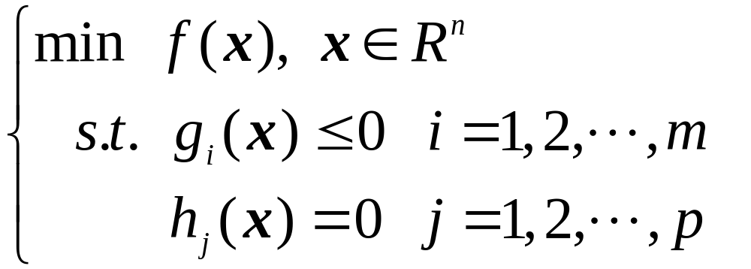
§3 可行方向法

Slide 2



基本思想
可行方向法是求解约束非线性规划优化问题的
一类重要算法。
该方法可看作上一章求解无约束极
小问题的下降算法的自然推广.
其基本思想是：
在可行域内选择一个初始点
等确定了一个
可行方向
和适当的步长
后, 按照:
得到新的迭代点,
要求新迭代点不仅是可行点, 还使
目标函数的值有所下降。
依次迭代下去，使迭代点
逐步逼近原问题的最优点。

Slide 3










一、可行方向
设
为可行域集，
为
1. 定义：
某非零向量.
若存在
使得对
均有
那么则称
的一个可行方向，
分析：
1）若
则任意方向都是该点处
的可行方向.
内点，意味着
构成D的不等式约束条件对x都是无效约束.

Slide 4





特殊地，当不等式约束函数为线性函数时，
2）若
那么该点必位于某约
束直线(曲面)上，记作
则与
夹角小于90度方向都是该点的可行方向。
则与
夹角小(等)于90度方向是该点的可行方向.
由
知，此约束条件
对x而言是有效
约束条件.
可见该条件对选取可行方向起到限制作用.
综上可知，在确定可行方向时，只需考虑该点处的有效约束条件。

Slide 5
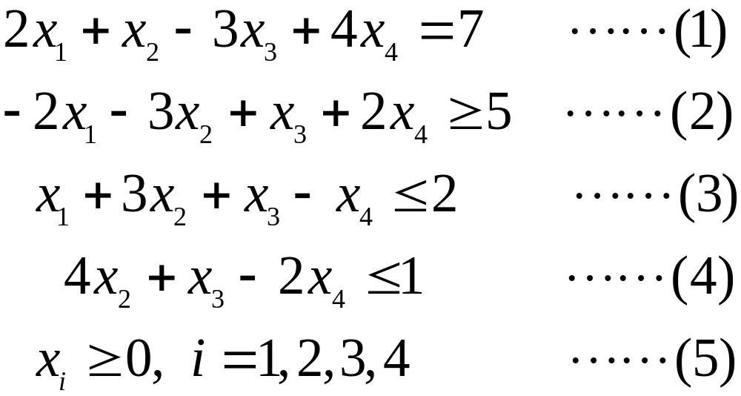
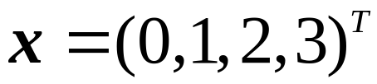
例题（可行方向的求法）
例1. 设D是如下约束条件：
构成的可行域，求一个在点
处的
可行方向.

Slide 6





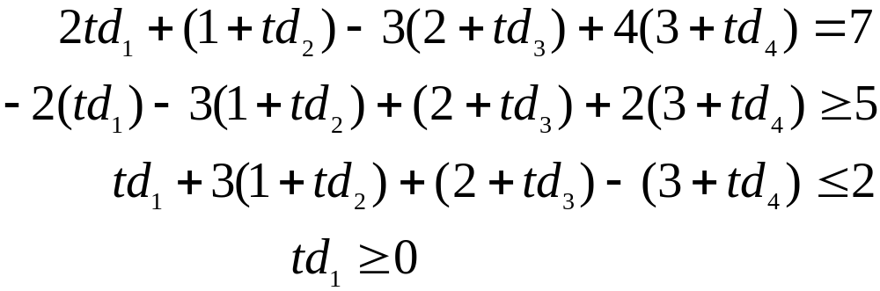
解：首先检查在点 x 处哪些约束为有效约束.
经检验知, 约束(1), (2), (3)和
为有效约束.
设所求可行方向为
根据可行方向
的定义,
应存在
使对
能有
也满足所有有效约束，
即:

Slide 7
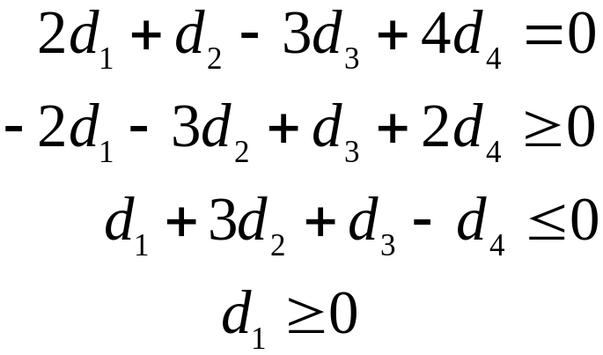

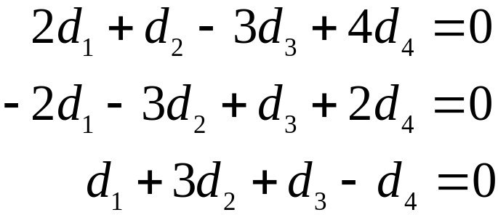
经整理即为
满足上述不等式组的
均为可行方向.
现只求一个可行方向, 所以令不等式改为等号, 求解

Slide 8




得
为使
可取
从而得一可行方向:

Slide 9



下降可行方向
定义：
设
为可行域集，
为
某非零向量.
若方向 既
在
处的
是
下降方向，
同时
的可行方向,
由可行方向法的基本思想知该方法的一个关键步骤
就是如何确定迭代点处的下降可行方向.

Slide 10
可行方向法的分类
根据确定下降可行方向方法的不同, 可行方向法
分又分为Zoutendijk可行方向法, 投影梯度法和既约
梯度法.
这一节重点学习Zoutendijk可行方向法.

Slide 11
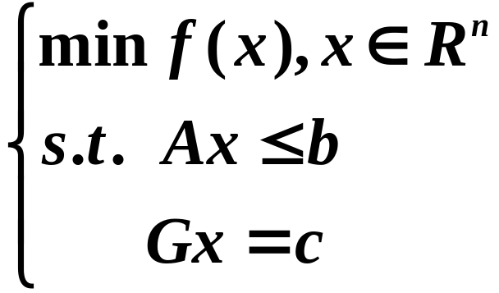
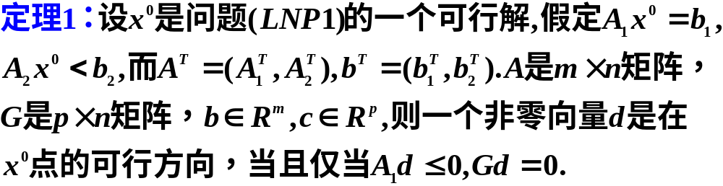
二、线性Zoutendijk可行方向法
考虑含一般线性约束的非线性规划问题
(LNP1)

Slide 12





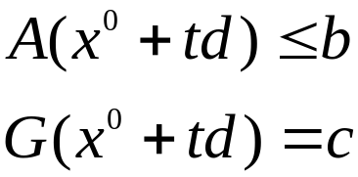
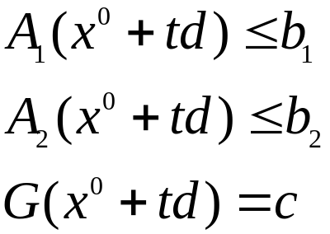



证明：
必要性
设非零向量
为
处的可行方向,
则存在数
使得对每个
有
为可行点,
即
即
注意到
是可行点,
且
代入得：

Slide 13









证明：
充分性
设有非零向量
满足：
由
可知，
存在充分小的
使得对于
有
又由
有：
又由
有：
将以上三式子合并,
有
这表明
为可行点.
综上所述,
是
处的可行方向.

Slide 14


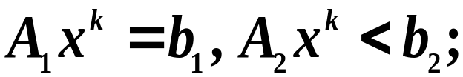
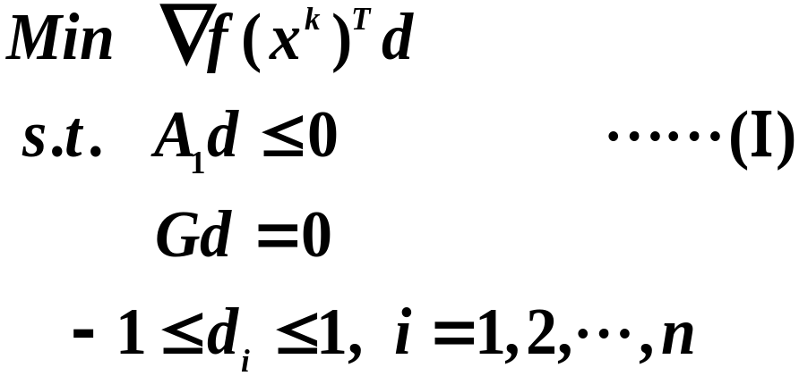







1. 确定下降可行方向
设当前迭代点为
Zoutendijk在1960年首先提出
求解下降可行搜索方向
的方法：
先将约束条件分
解为有（无）效约束，不妨设
然后, 求解线性规划:

Slide 15
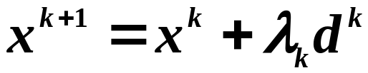
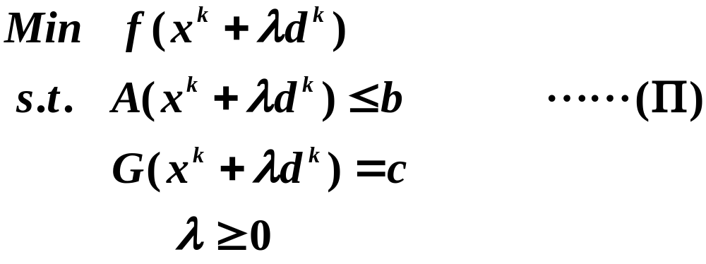






2. 确定步长
为了保证
是可行点, 可考虑求解
带约束条件的一维最优化问题来确定步长:
根据
为可行点
处的可行方向, 按照是否是
处的有效约束将不等式约束条件进行分解, 设
注意到
是可行方向，故
再注意到
是可行点，故

Slide 16
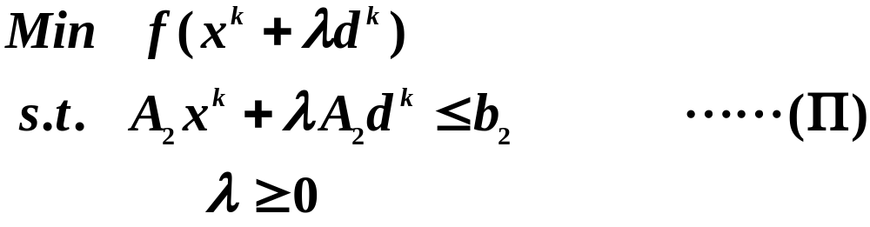



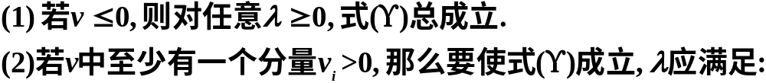
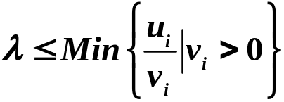
将这些代入(II)便将上述模型化简为如下形式:
下面继续对约束条件进行简化. 令
由前面的假设得,
那么问题(II)中第一个约束
条件可写为:
以下分两种情况讨论:

Slide 17
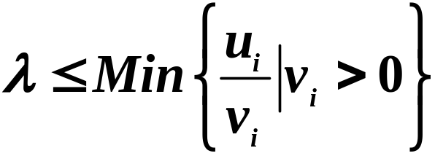
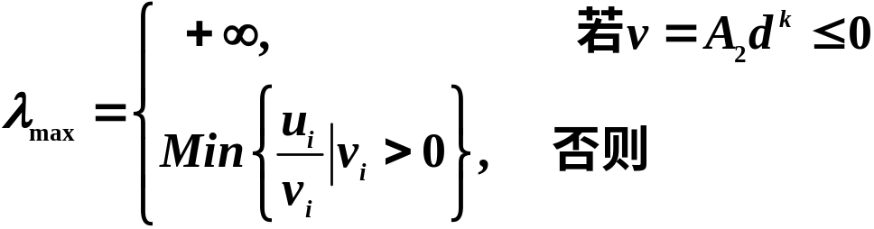
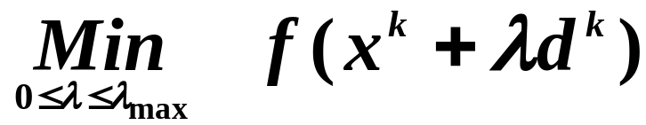
综上可知, 若记
则确定步长问题(II)最终被归结为下列一维搜索问题:

Slide 18


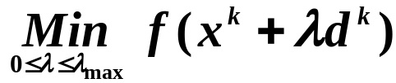

线性约束Zoutendijk可行方向法可总结为:
综上可知,
设当前迭代点为
首先分解迭代点
处的有效
约束, 再通过求解线性规划问题 (I) 得到可行下降方
向
然后再求解
得步长
得到下一个迭代点. 依次迭代下去, 直至求得最优解.

Slide 19

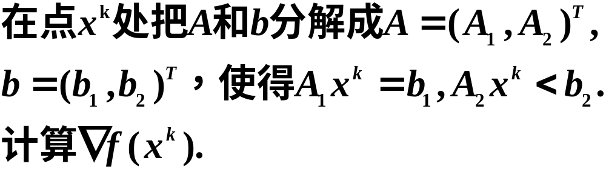

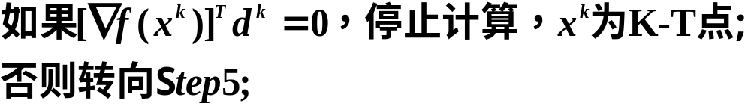

线性约束的Zoutendijk算法
Step1：
给定问题(LNP1)的初始可行点
Step2：
Step3：
求解线性规划(I)，得最优解
Step4：
Step5：
Step6：
返回Step 2.

Slide 20
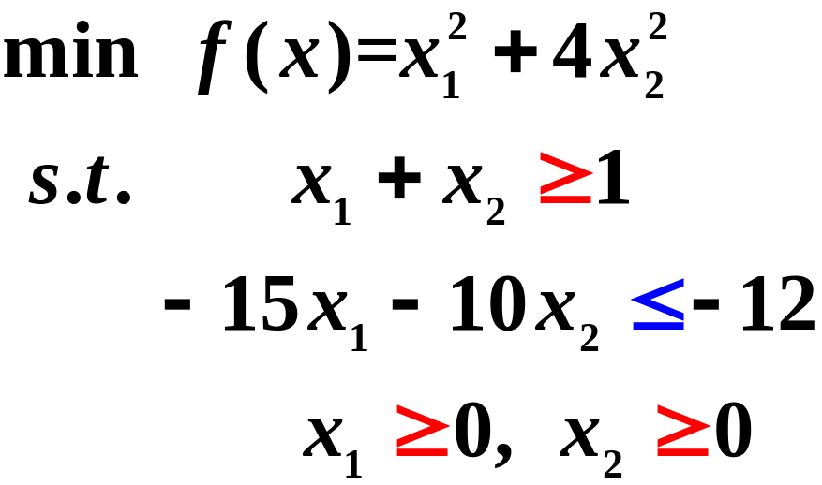
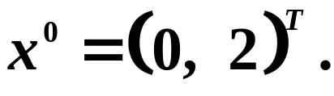
例2 用Zoutendijk方法求解如下问题：
初始点取
要求迭代一次。

Slide 21
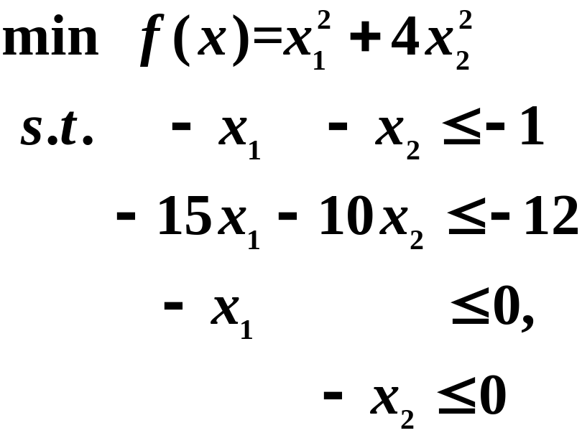
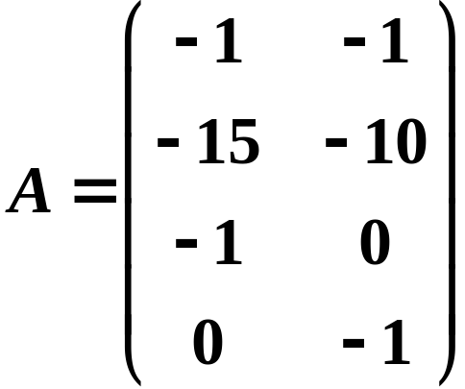
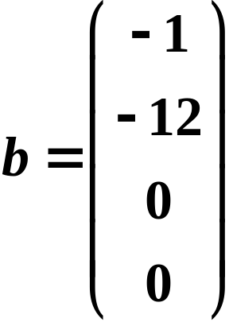
解：
先将原问题化为如下标准形式：
即

Slide 22
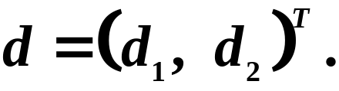
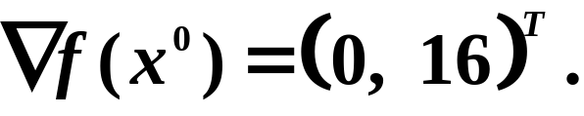
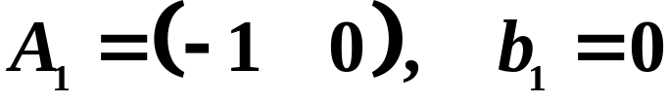
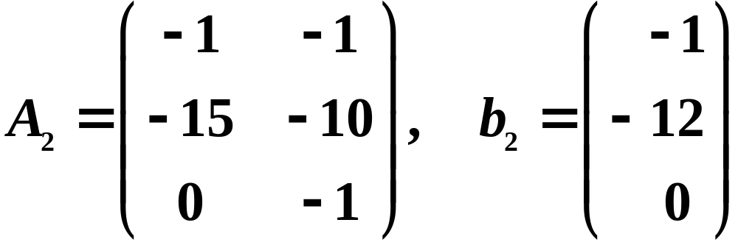
（1）第一步迭代：
先确定下降可行方向
计算
在该点处，(1)(2)(4)为无效约束，(3)为有效约束.
即：

Slide 23
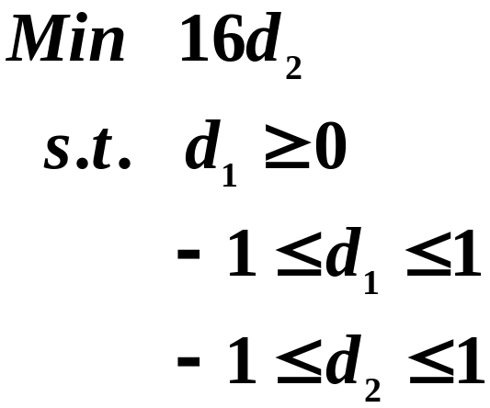
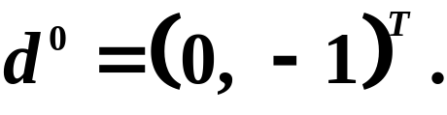



与下降可行方向相应的线性规划为：
易看出该问题的一个最优解为
因对应的目标函数值
所以
是
处的下降可行方向。

Slide 24
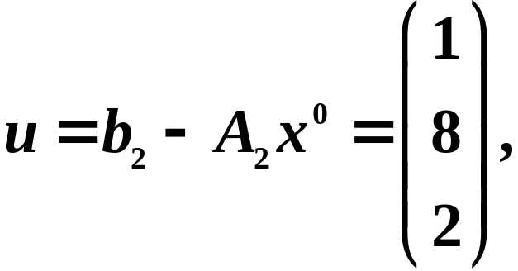
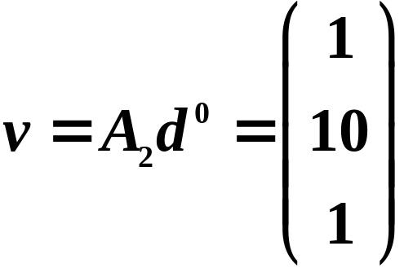
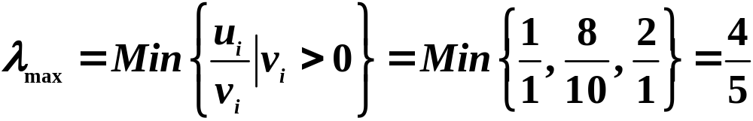
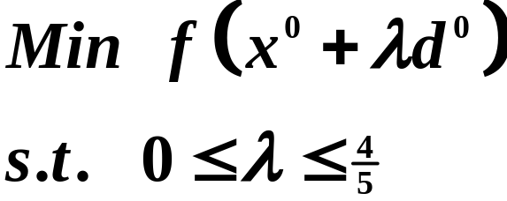
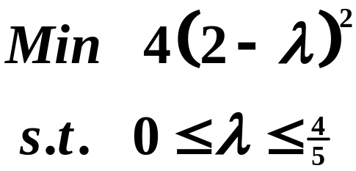
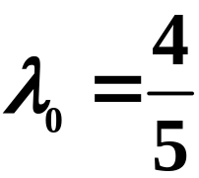
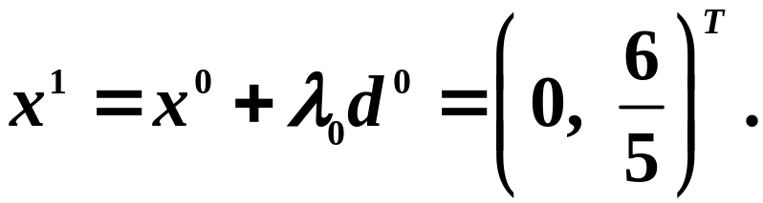
接下来求步长，
为此先计算：
注意到v中全是正分量，
所以
求解
即
得
因此有

Slide 25
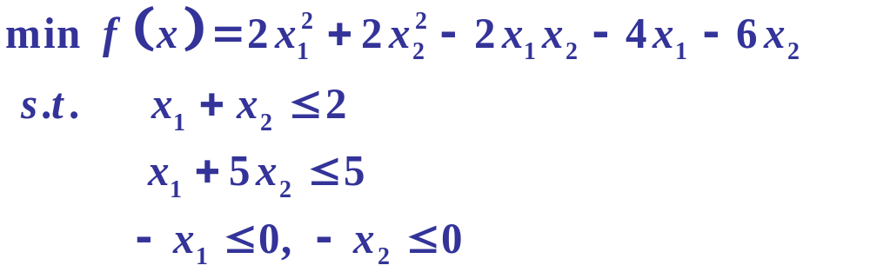
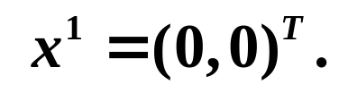
练习：用Zoutendijk方法求解如下问题：
初始点取为

Slide 26


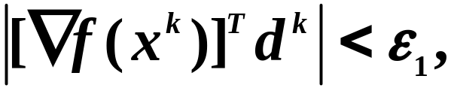



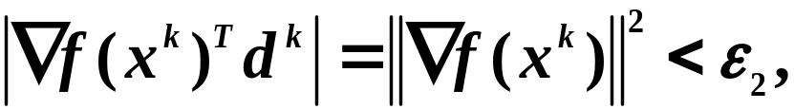

注意事项（停机标准的讨论）
1. 由于计算总会有误差，所以在实际应用中，停机
标准
很难准确达到.
一般做法是给定
误差精度
若有
则计算结束.
是内点，
则确定下降
2. 若某个迭代点
即
可行方向时不必去求解线性规划 (因为任方向都可以),
这时可取
若此时对应的目标函数值
则计算结束，
其中
为给定的误差精度.

Slide 27
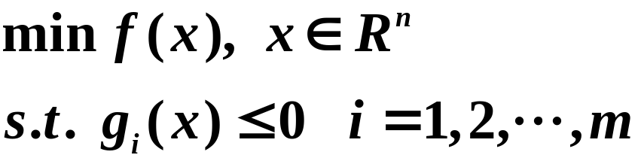

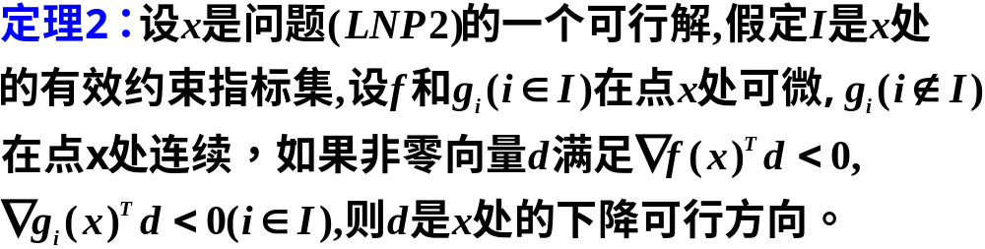
三、考虑含一般约束条件的非线性规划问题
(LNP2)
其中

Slide 28

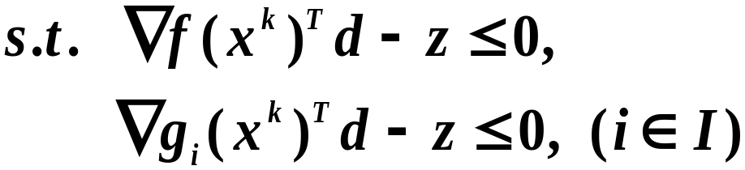

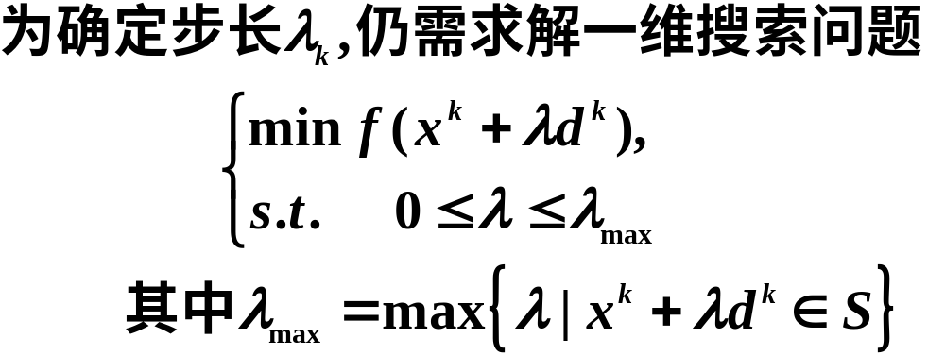
根据上述思想，求可行下降可行方向可以归结为求解下列线性规划问题。
(LNP3)
算法的步骤完全类似于线性约束下的Zoutendijk可行方向法，详见P117-118.

Slide 29
四、 Topkis-Veinott修正
Zoutendijk方法可能出现“锯齿现象”，使得收敛速度很慢，并且其方向映射和一维搜索映射未必是闭的，因而产生的迭代序列可能不收敛于K-T点。
1967年，Topkis和Veinott对Zoutendijk可行方向法
做了改进，
即在确定某迭代点处的下降可行方向时,
不仅考虑有效约束，也考虑接近于有效约束的那些
无效约束条件.
由此产生了改进的Zoutendijk可行方向法。
详细讨论请参见:
<< 非线性最优化 >> 国防科技大学出版社
<< 非线性最优化计算方法>> 高等教育出版社

Slide 30
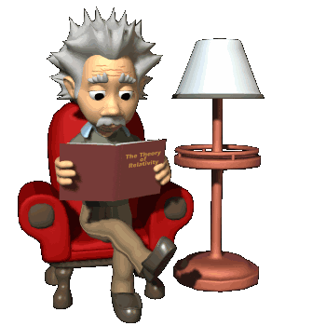
本 节 结 束

